Slide 1
best career MaturantInnen-Guide 2021

Slide 2
career Institut & Verlag
career Institut & Verlag ist auf die Themenbereiche Wirtschaft und Karriere spezialisiert, bietet seit über 30 Jahren Orientierungshilfen für Jobsuchende und unterstützt Arbeitgeber bei der Suche sowie beim Halten der Right Potentials
1989: der AkademikerInnen-Guide geht zum ersten Mal in Druck
15 Jahre später: der MaturantInnen-Guide ergänzt seinen Vorgänger
Heute: Fokus auch auf Recruiting-Studie und Mitarbeitendenbefragungstool

Slide 3
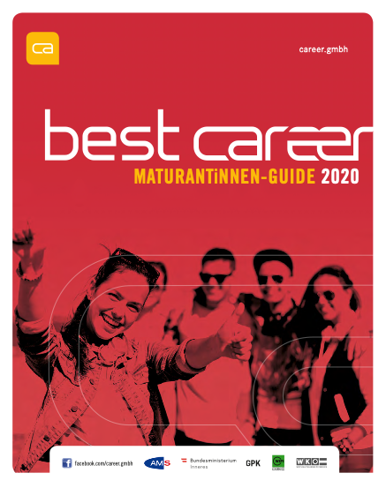
best career MaturantInnen-Guide
2021: 16. Ausgabe
Erscheinung: Dezember 2020,
kostenlose Verteilung
Auflage: 60.000
180 Seiten
Ab Jänner 2021: Online-Downloadbereich – Inhalte in Kooperation mit der Schülerunion

Slide 4
Inhalt

Slide 5
1. Kapitel: Maturavorbereitung
Kompakte Infos zu VWA/DA und Matura
inkl. Tipps ehemaliger MaturantInnen und Checkliste
Interviews mit MaturantInnen 2020: Keine Angst vor der Matura!
Schülerunion: gesetzliche Rahmenbedingungen, Rhetorik-Tipps, Checkliste „Maturaball“
NEU: Infos des BMLVS – Änderung der Tauglichkeitsbedingungen

Slide 6
2. Kapitel: Matura – und jetzt?
Wie finde ich heraus was ich kann und will?
inkl. Tipps für Jugendliche und Eltern von HILL International
Welche Möglichkeiten habe ich?
Beratungsmöglichkeiten und Online-Infoportale: WIFI und AMS
Programm 18plus
Zeitplan: informieren, bewerben/anmelden

Slide 7
3. Kapitel: Studieren
Vorstellung diverser Unis/FHs und Studiengänge
NEU: einheitliche Hochschul-Präsentation
Infos zu Studium im Ausland, Stipendien/Zuschüsse/Beihilfen,
Wohnmöglichkeiten
Infos zum Studieneinstieg: Lehrveranstaltungen,
Tutorien, wissenschaftliches Arbeiten

Slide 8
4. Kapitel: Arbeitsmarkt und Bewerbung
Gastkommentare „Zukunft am Arbeitsmarkt“ (Mag. Bliem – Institut für Bildungsforschung der Wirtschaft, AMS)
Infos zu Gehalt
Was ist „Karriere“, was sind „Soft Skills“, welches Unternehmen passt?
Tipps zu Bewerbungsprozess, Unterlagen und Lebenslauf
Kurzes Einblick ins Arbeitsrecht
Digitale Kompetenzen – Kooperation mit fit4internet

Slide 9
5. Kapitel: Berufe, Branchen, Jobs
Berufsbilderpanorama
Branchenbeschreibungen
Arbeitgeber
NEU: einheitliche Unternehmenspräsentationen

Slide 10
Kooperation fit4internet

Slide 11
Digitale Kompetenzen
Onlinebanking? Urlaub online buchen? Jobangebote online finden?
„Digitales Kompetenzmodell für Österreich - DigComp 2.2 AT“, abgeleitet vom Europäischen Referenzrahmen für digitale Kompetenzen: 6 Kompetenzbereiche,
25 Kompetenzen auf 8 Kompetenzstufen
90 % aller Berufe setzen mittlerweile digitale Basiskompetenzen voraus:
z. B. Umgang mit Arbeitsgeräten (Laptop, Automaten oder Maschinen), Kommunikation, IT und Datenverwaltung, Erstellen neuer digitaler Inhalte
Notes:
Die Bereiche:
das Verstehen der digitalen Grundlagen
der Umgang mit Informationen und Daten
die Fähigkeit zur Kommunikation und Zusammenarbeit
die Kreation digitaler Inhalte
das sicherheitsbewusste Verhalten und
die Fähigkeit zum Problemlösen und Weiterlernen
insgesamt acht Stufen:
grundlegend (Stufe 1 und 2)
selbstständig (Stufe 3 und 4)
fortgeschritten (Stufe 5 und 6)
hoch spezialisiert (Stufe 7 und 8)

Slide 12
Kompetenz-Check für MaturantInnen
allQuiz + all Check: Wissensfragen + Selbsteinschätzung
Kostenlose Auswertung – direkt zum Download als PDF
Kompetenznachweis bspw. für Bewerbungsunterlagen
per QR-Code erreichbar – am Cover sowie auf der Doppelseite „Bist du digi-fit?“
Ziel: individuelles, objektives Feedback für jede/n
sowie allgemeiner Überblick (Auswertung ab Mai verfügbar)

Slide 13
Kontakt
career Institut & Verlag
Gußhausstraße 14/2
1040 Wien
Projektleitung best career MaturantInnen-Guide
Christina Nebel, BA
t 01 585 69 69 – 19
m christina.nebel@career.gmbh

